Slide 1
Индивидуальный проект на тему: «Влияние никотиновых веществ на здоровье человека»

Slide 2
Оглавление проекта
Введение… стр 3-4
Глава 1.Теоритическая часть
Раздел 1.Что такое никотин?... стр 5-6
1.1 Какое количество никотина содержится в сигаретах?
1.2 Как быстро никотин покидает организм.
Раздел 2.Влияние никотина на развитие человека стр 7-10
2.1 Влияние никотина на эмбриональное развитие ребёнка.
2.2 Влияние никотина на подростка.
2.3 Влияние никотина на взрослого человека.
Раздел 3.Отрицательное и положительное влияние на организм человека…стр 11-12

Slide 3
Глава 2. Практическая часть.
Раздел 1. Изучение никотиновой проблемы среди подростков стр. 13-14
1.1 Итоги проведения социальных опросов и анкетирования
1.2 Советы в борьбе с никотиновой зависимостью современному подростку
Заключение…стр. 15
Список литературы…стр. 16

Slide 4
Введение.
Актуальность: Я считаю данную проблему актуальной, так как при курении в организм вместе с никотиновым дымом попадают смолы и продукты горения, а это в свою очередь вызывает зависимость и наносит колоссальный вред, как курильщику, так и его окружению.
Цель: Понять и доказать, что никотин вредит здоровью человека вне зависимости от его возраста.
Задачи:
- Проанализировать научную информацию;
- Выявить отношение детей и подростков к проблеме влияния никотина на здоровье;
- Определить, к каким последствиям приводит употребление никотина;
- Установить, что никотин вредит здоровью.
Гипотеза: Если учащийся знает о вреде никотина, его пагубном влиянии на здоровье, свойствах никотина, о последствиях его употребления, то это приведет к изменению его отношения к сигаретам и другим вредным веществам, в составе которых, находится никотин.

Slide 5
Раздел 1.Что такое никотин?

Slide 6
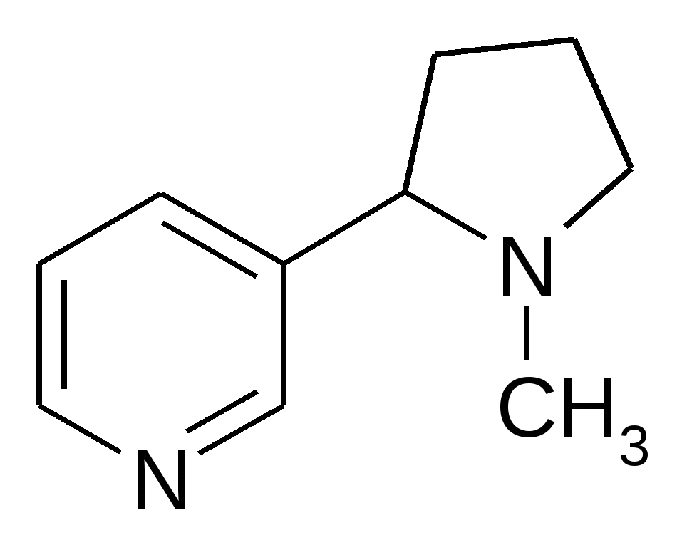
Никотин-это алкалоид -органическое
гетероциклическое
вещество, вырабатываемое растением из аминокислот, поэтому состоят из атомов углерода, азота и водорода. По физическим и органолептическим свойствам никотин - это горькая
маслянистая жидкость. При определенных температурах легко смешивается с водой.

Slide 7
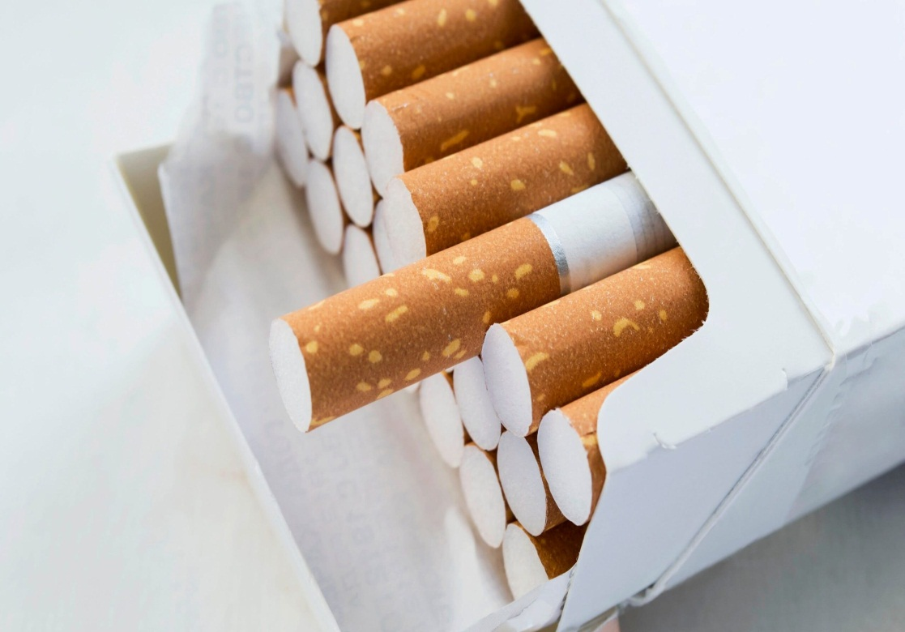
1.1. Какое количество никотина содержится в сигаретах?
Сигарета содержит в среднем 12 миллиграммов никотина, хотя эти значения могут колебаться от 8 до 20 миллиграммов.

Slide 8
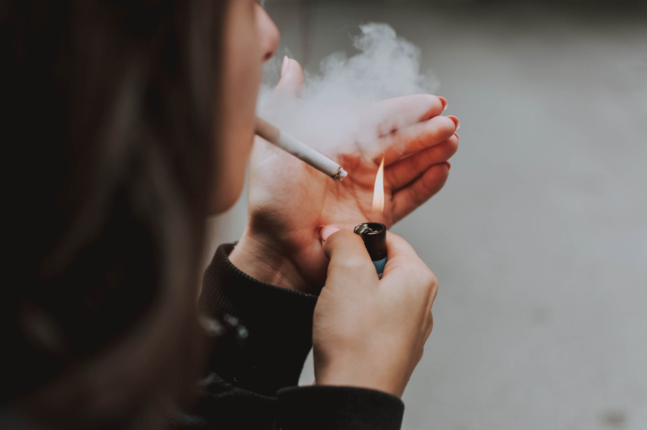
1.2. Как быстро никотин покидает организм?
Период полувыведения (то время, за которое концентрация вещества падает вдвое) составляет около 2 часов.
Полный цикл распада никотина занимает около 6-8 часов.
Отвечая на вопрос, сколько времени выводится никотин из организма,
специалисты, называют сроки 1-2 дня.

Slide 9
Раздел 2. Влияние никотина на развитие человека

Slide 10
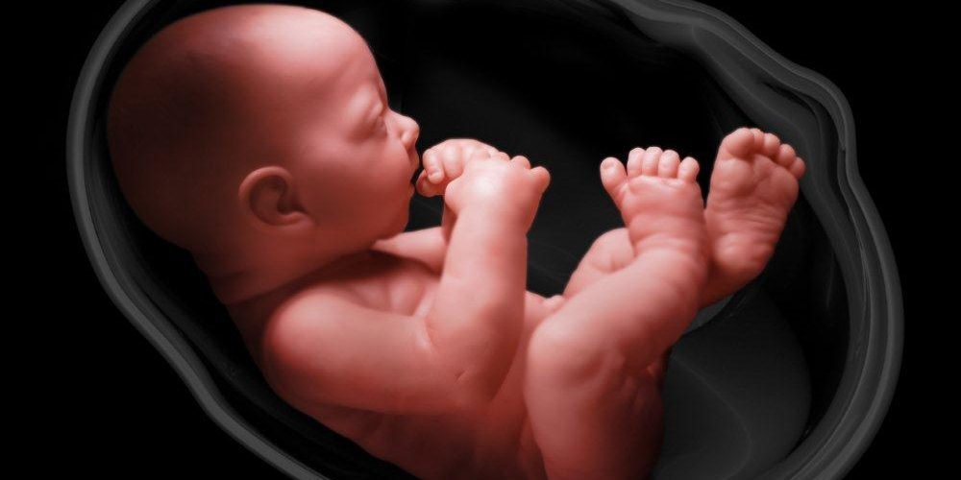
2.1. Влияние никотина на эмбриональное развитие ребенка
Органы малыша испытывают дефицит кислорода, что может стать причиной отставания в развитии. В первую очередь никотин негативным образом влияет на состояние плаценты. Нарушается циркуляция крови, которая приводит к уменьшению размера и деформации плаценты. Это явление часто приводят к выкидышу или внутриутробному замиранию плода.

Slide 11

2.2. Влияние никотина на подростка
В результате воздействия ядовитых веществ табачных
изделий ухудшается функционирование щитовидной железы, учащается сердцебиение,
Появляется раздражительность, повышенная жажда и потоотделение, приводит к нарушениям эндокринной системы, дисфункции сердечной мышцы и спазмам сосудов. Увеличивается нагрузка на сердце. А с течением времени сосуды теряют эластичность и прочность, к снижению мозговой активности, нарушениям режима труда и отдыха.

Slide 12
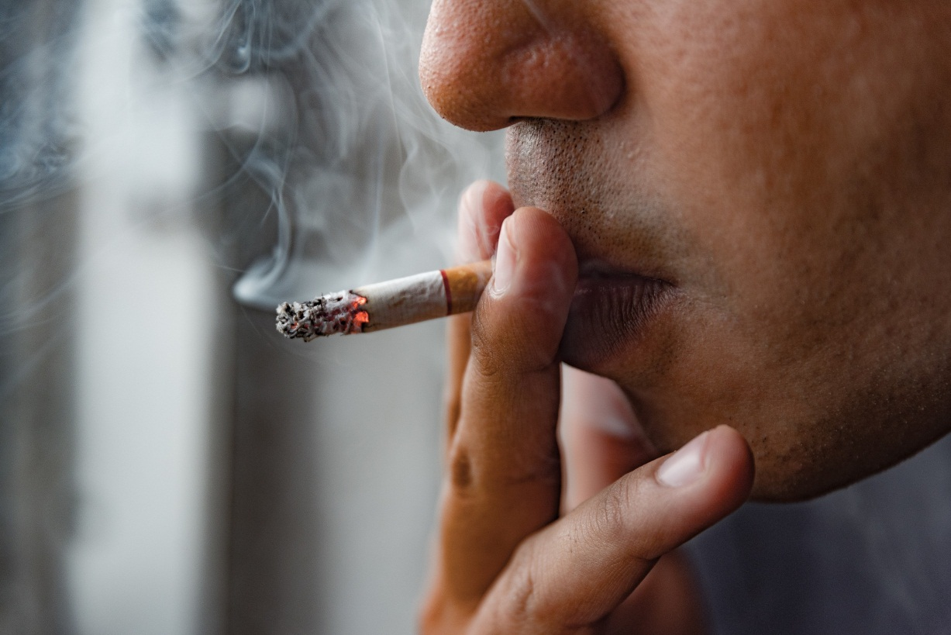
2.3. Влияние никотина на взрослого человека.
Вред курения для организма взрослого человека заключается в его
способности стимулировать
Развитие тяжелых системных заболеваний. Многие из них имеют смертельный исход.
Доказано, что употребление табака способствует ускоренному биологическому старению. Функциональные показатели организма не соответствуют возрасту.

Slide 13
Раздел 3. Отрицательное и положительное влияние никотина на организм человека

Slide 14
Глава 1.Положительное влияние никотина на организм человека
Никотин – органическое соединение, имеющее высокое сродство к рецепторам нервной системы. Он действительно улучшает когнитивные способности, однако при учете пользы и вреда важно понимать, что речь идет о том, как работает «чистое» вещество, молекулы никотина - а не смесь со смолами и продуктами сгорания, которая поступает из сигарет. Вред, который приносит организму курение, выше предполагаемой пользы.

Slide 15
Глава 2. Исследовательская часть.
Раздел 1. Изучение никотиновой проблемы среди подростков
1.1. Итоги проведение социальных опросов и анкетирования.

Slide 16
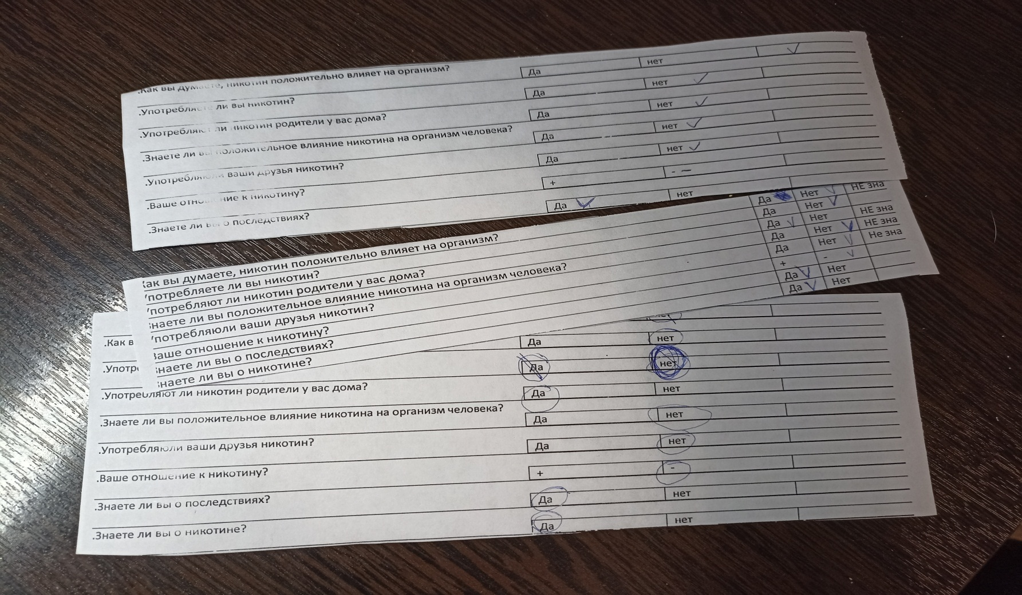
Анкетирование

Slide 17
Опрос среди учащихся средней школы

Slide 18
Опрос среди учащихся средней школы

Slide 19
Опрос среди учащихся средней школы

Slide 20
Опрос среди учащихся средней школы

Slide 21
Опрос среди учащихся старей школы

Slide 22
Опрос среди учащихся старшей школы

Slide 23
Опрос среди учащихся старшей школы

Slide 24
Общий вопрос для 6-10 классов

Slide 25
1.2 Советы в борьбе с никотиновой зависимостью
1.Сеансы психотерапии
2.Физическая активность
3.Соблюдение питьевого режима
4.Снижение употребляемой дозы никотина

Slide 26
Заключение
Данный проект проводился с целью понять и доказать, что
никотин вредит человеку в любом возрасте. Доказывая это
мы ,провели несколько опросов среди учащихся нашей школы
и подтвердили вред никотина, не только основываясь на данных из
интернета, но и на примере живых людей учащихся в нашей школе.
Помимо этого мы дали советы в борьбе с никотиновой зависимостью
и очень надеемся, что наша гипотеза окажется верной, что дети не
только пересмотрят свой взгляд на столь пагубную привычку, но и
постараются, следуя нашим советам, исправься в лучшую сторону.

Slide 27
Список литературы.
1.Вред никотина. https://profilaktica.ru/for-population/profilaktika-zabolevaniy/profilaktika-zavisimostey/profilaktika-kureniya/nikotin-vliyanie-na-organizm/
2. Что такое никотин и чем он опасен. https://premium-clinic.ru/nikotin-chto-eto-takoe-i-chem-opasen/
3. Влияние курения в течении беременности. https://www.tosnocrb.ru/novosti/148-vliyanie-kureniya-na-techenie-beremennosti-i-razvitie-ploda
4. Подросток и курение.
https://mag.103.by/medicinskie-stati/119543-podrostok-i-kurenije/
5.Вред никотина на сердце, легкие и мозг.
https://narcorehab.com/articles/nikotin-vliyanie-na-organism-cheloveka/
6.Вред курения на организм человека.
https://zelva-crb.by/informatsiya/novosti/978-vliyanie-kureniya-na-organizm-cheloveka
7.Как быстро вывести никотин из организма человека.
https://narcolog1.ru/kak-bystro-vyvesti-narkotiki-iz-organizma

